Slide 1
CHUYÊN ĐỀ GIÁO DỤC SỨC KHỎE SINH SẢN TUỔI VỊ THÀNH NIÊN CHO HỌC SINH
TRƯỜNG TH&THCS LẠNG PHONG
TỔ KHOA HỌC TỰ NHIÊN

Slide 2
Chương trình gồm có 3 phần:
- Phần 1: Thi chào - hỏi
- Phần 2: Thi hiểu biết
- Phần 3: Giao lưu cùng khán giả.

Slide 3
Phần 1. Thi chào - hỏi.
* Nội dung:
- Mỗi đội có 1 tiết mục thi chào - hỏi.
* Thể lệ:
- Từ tình huống đội chơi nêu câu hỏi cho đội bạn trả lời.
- Mỗi đội có thể được từ 10 - 50 điểm tùy theo mức độ diễn đạt tình huống, và nội dung của câu trả lời.

Slide 4
Đáp án: Phần thi chào - hỏi.
* Đội Dâu tây: Mẹ bạn Mai nói vậy là chưa đúng. Vì để đảm bảo vệ sinh không bị viêm nhiễm, từ 3 - 4 tiếng chúng ta phải thay BVS 1 lần. Tuy nhiên nếu trong những ngày kinh ra nhiều, có thể sớm hơn thời gian đó nếu băng gần đầy.
*Đội Thanh Long: Bạn Hà không nên vào nhà, và lên phòng của bạn Lan để tìm vở. Vì không nên ở chung vào phòng với người khác giới khi chỉ có 1 mình.
Bạn Hà có thể gọi lại nhờ anh tìm hộ, nếu không được thì qua nhà bạn khác mượn.

Slide 5
Phần 2. Thi hiểu biết.
* Nội dung:
- Có 10 câu hỏi trắc nghiệm.
* Thể lệ:
- Hai đội nghe câu hỏi và suy nghĩ trong 10 giây, sau đó đội nào đưa ra tín hiệu nhanh hơn sẽ dành được quyền trả lời.
- Đội trả lời sai bị trừ 5 điểm, đội còn lại tiếp tục được trả lời.
- Đội chơi đưa tín hiệu khi chưa hết 10 giây sẽ bị phạm qui, câu trả lời sẽ dành cho đội bạn.
- Mỗi câu trả lời đúng được 10 điểm.
- Nếu không trả lời được MC sẽ đưa ra đáp án của chương trình.

Slide 6
Câu 1. Hoocmôn gây nên những biến đổi ở tuổi dậy thì đối với nữ là:
A. Estrogen
B. Testosteron
C. LH
D. Progesteron

Slide 7
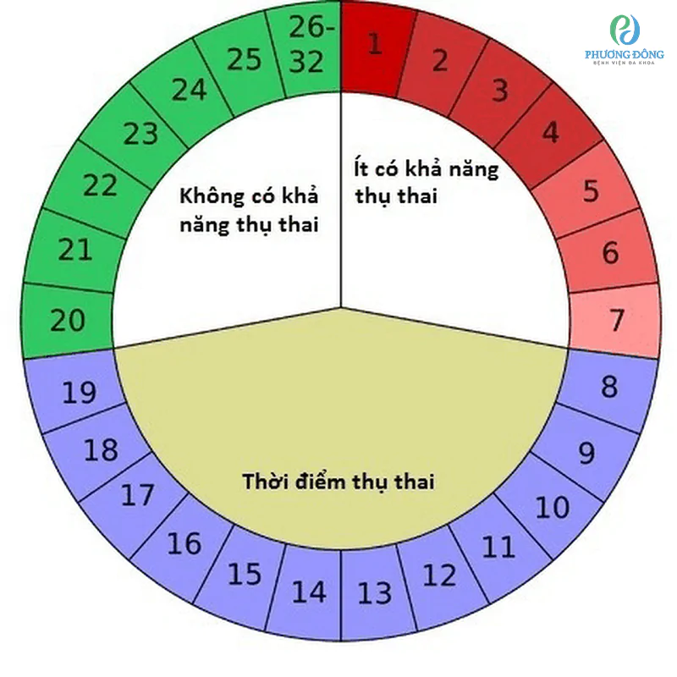
Câu 2: Chu kì kinh nguyệt của phụ nữ bình thường khoảng:
A. 14- 20 ngày
B. 20 - 24 ngày
C. 28 - 32 ngày
D. 35 - 40 ngày

Slide 8
Câu 3. Sau khi rụng trứng có khả năng thụ tinh trong khoảng:
A. 1 ngày
B. 2 ngày
C. 3 ngày
D. 4 ngày

Slide 9
Câu 4 : Biện pháp tránh thai cản trở sự làm tổ của trứng đã thụ tinh là:
A. Thắt ống dẫn trứng
B. Đặt vòng tránh thai
C. Cấy que tránh thai
D. Sử dụng bao cao su

Slide 10
Câu 5 : Bệnh không lây qua quan hệ tình dục là:
A. Lậu
B. Cảm cúm
C. Giang mai
D. AIDS

Slide 11
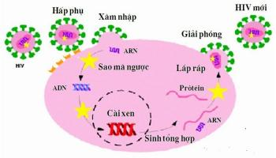
Câu 6 : Khi xâm nhập vào cơ thể virut HIV chủ yếu tấn công vào loại tế bào:
A. Limpho B
B. Limpho T
C. Bạch cầu mono
D. Hồng cầu

Slide 12
Câu 7: Để đảm bảo vệ sinh các em cần:
A. Mặc đồ lót vải thoáng mát
B. Mặc quần áo ôm vừa sát
C. Mặc quần áo rộng thoáng
D. Cả A và C

Slide 13
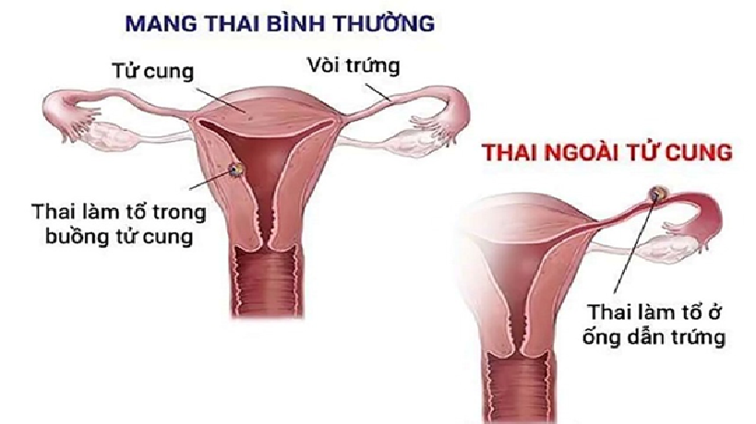
Câu 8: Sự thụ thai diễn ra ở:
A. Buồng trứng
B. Phễu
C. Ống dẫn trứng
D. Tử cung

Slide 14
Câu 9: Khi bị đối tượng xâm hại tình dục tấn công, ngay lập tức chúng ta cần:
A. Đẩy kẻ đó ra, không cho tiếp xúc với bản thân
B. Đứng dậy, chạy đến chỗ đông người, hô hoán.
C. Phải nói ngay với người lớn
D. Tất cả các đáp án trên.

Slide 15
Câu 10. : Biện pháp tránh thai làm cản trở sự chín và rụng của trứng là:
A. Sử dụng bao cao su
B. Đặt vòng tránh thai
C. Uống thuốc tránh thai
D. Tính ngày rụng trứng

Slide 16
* Phần 3. Dành cho khán giả: Em nào trả lời đúng đáp án sẽ nhận được phần quà của ban tổ chức. Chọn quà tặng bằng hình thức bốc thăm.
Câu 1. Một người bạn khác giới mới quen trên mạng của em ( khác trường) thường xuyên nhắn tin cho em với lời lẽ ngọt ngào, kiểu “ tán tỉnh ”. Em sẽ làm gì?
Câu 2. Em hãy cho biết cơ quan hành chính quan trọng nhất của phụ nữ ?
Câu 3. Em hãy nêu 3 tình huống có thế dẫn đến xâm hại tình dục?
Câu 4. Em hãy kể tên 5 đối tượng xâm hại tình dục trẻ em?

Slide 17
Câu 5. Em hãy liệt kê một số dấu hiệu của tuổi dậy thì ở nữ?
Câu 6. Em hãy liệt kê một số dấu hiệu của tuổi dậy thì ở nam?
Câu 7. Em hãy kể tên 06 cơ quan hoặc bộ phận của con người bắt đầu bằng chữ M?

Slide 18
TRÂN TRỌNG CẢM ƠN CÁC THẦY CÔ VÀ CÁC EM HỌC SINH ĐÃ THAM GIA CHUYÊN ĐỀ.

